Slide 1
Near InfraRed Spectroscopy (NIRS), used as an alternative method for ‘wet analysis’ for the quantitative analysis of benzoic acid in a gel matrix.
Student: Christof Dolphens
Mentor: Dr. Jomjai Peerapattana
Promotor: Mevr. Decat
Notes:
HPLC on placebo samples when scanning

Slide 2
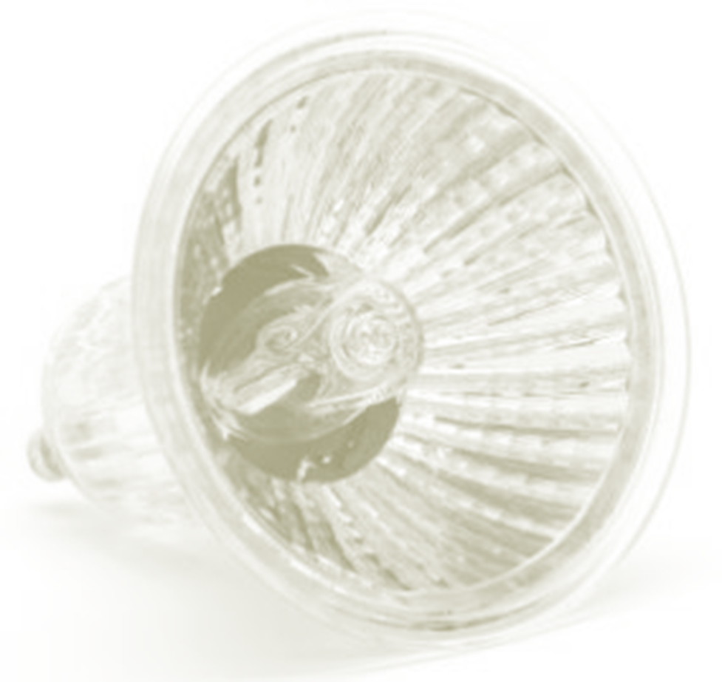
Doel onderzoek:
Kan NIRS gebruikt worden als alternatieve methode voor ‘natte analyse’ voor de kwantitatieve bepaling van benzoëzuur in gels?

Slide 3
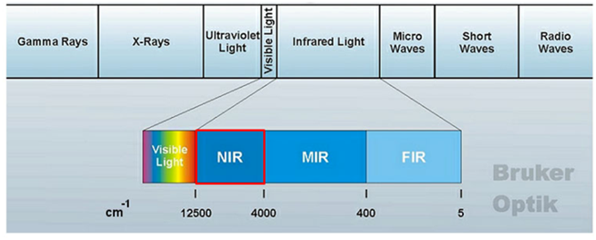
NIRS
Spectrale regio NIRS: 800 – 2500 nm of 12500 cm⁻¹ – 4000 cm⁻¹.

Slide 4
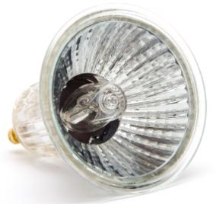
Principe van NIRS
Licht
Energie
Reflectie
Absorptie
Vibratie
Spectrum

Slide 5
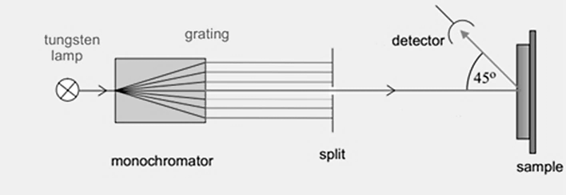
NIRS toestel
Wolfraam halogeen lamp:
Lichtstraal met golflengte 400 – 2500 nm
Dispersief
Volledig spectrum = analyse van alle golflengtes

Slide 6
NIRS versus HPLC
 | NIRS | HPLC
Staalvoorbereiding | Minimaal / Niet | Ja, extractie
Staaldestructie | Nee | Ja
Data analyse | Multivariate | Univariate
Tijdsduur analyse | Seconden | Minuten
Fysische eigenschappen | Mogelijk | Onmogelijk
Correlatie molecule en spectrum | Zwak | Sterk
Spoor analyse | Onwaarschijnlijk <1% | Mogelijk
Calibratiemodel/curve | Traag | Snel
Gebruik chemicaliën | Nee | Ja

Slide 7
Chemometrics
Identificatie molecules vanaf spectrum: moeilijk!
Wiskundig/Statistische tool is nodig om relevante informatie uit NIR spectrum te halen => Voorspellingsmodel aanmaken
Chemometrics bezit drie onderdelen:
Signal pre-processing: Ongecontroleerde spectrale variatie reduceren
Classification method: Een beeld geven van de grootste trends in de data
Multivariate regression method: Spectrale data linken aan getalwaardes

Slide 8
Het kwantitatief NIRS model

Slide 9
Methodologie: praktisch
Voor 4 verschillende gel formulaties
Oplosbaarheid benzoëzuur bepalen
Stockoplossing benzoëzuur aanmaken
Standaardreeks aanmaken in gels
Standaardreeks analyseren
Data standaardreeks analyseren
Voorspellingsmodel aanmaken = Partial Least Squares (PLS) model
Testen voorspellingsmodel op drie manieren

Slide 10
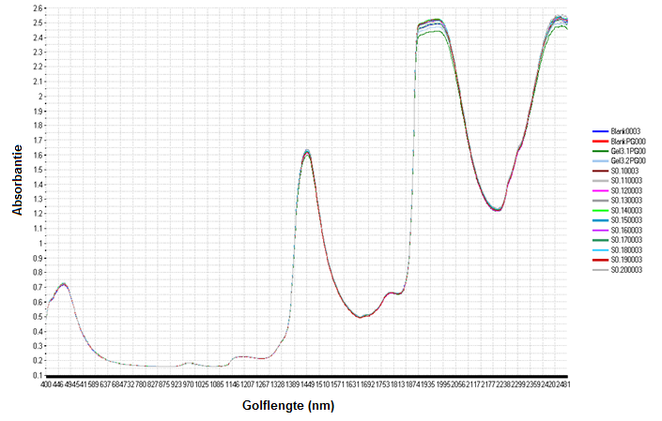
Resultaten
Voorbeeld gel formulatie 1:
Spectra standaardreeks + teststalen

Slide 11
Resultaten
Voorbeeld gel formulatie 1:
Finaal rapport voorspellingsmodellen
SNV = Standard Normal Variate

Slide 12
Resultaten
Voorbeeld gel formulatie 1:
Finaal rapport voorspellingsmodellen
SNV = Standard Normal Variate

Slide 13
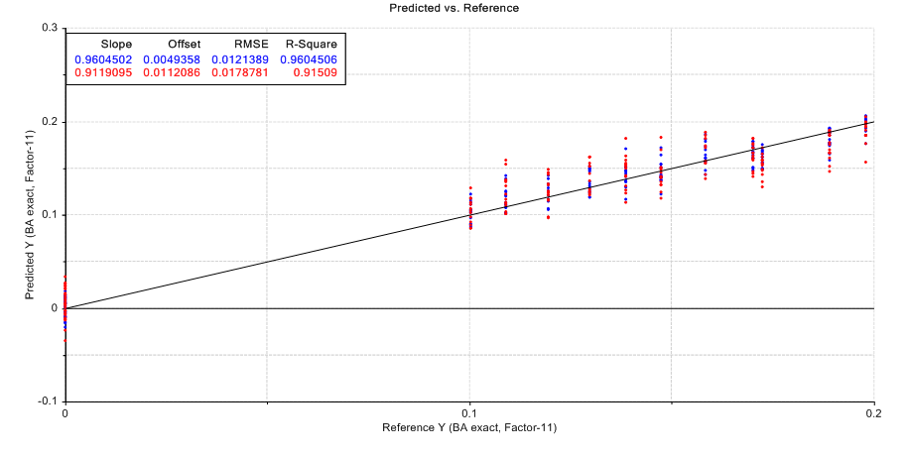
Resultaten
Voorbeeld gel formulatie 1:
Het beste voorspellingsmodel kiezen:

Slide 14
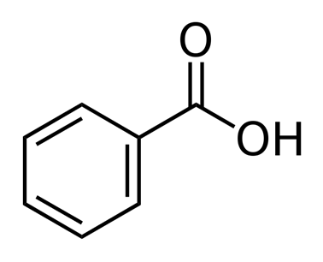
Resultaten
Voorbeeld gel formulatie 1:
Loading weights bekijken:
Benzoic acid:

Slide 15
Resultaten
Voorbeeld gel formulatie 1:
Het model testen met batch samples (0,147% & 0,148%):

Slide 16
Resultaten
Voorbeeld gel formulatie 1:
Het model testen met batch samples (0,147% & 0,148%):
Recovery batch sample 1:
Gemiddelde waarde: 0,0317 %
Recovery: 0,032/0,147 * 100 = 21,5 %
Recovery batch sample 2:
Gemiddelde waarde: 0,1139 %
Recovery: 0,114/0,147 * 100 = 77,0 %

Slide 17
Resultaten
Voorbeeld gel formulatie 1:
Het model testen met een placebo sample (0,150%):
Recovery placebo sample:
Gemiddelde waarde: 0,0840 %
Recovery: 0,084/0,150 * 100 = 56,8 %

Slide 18
Resultaten vier formulaties
Gel formulatie | PLS model -Pretreatment | R² Cal | R² Val | Recovery Placebo sample test | Recovery Batch sample test
Een | SNV | 0,9614 | 0,9089 | 56,78 % | 21,54 % 76,96 %
Twee | SNV | 0,9623 | 0,9075 | 89,75 % | 76,76 %
Drie | Geen | 0,9803 | 0,9548 | 96,66 % | /
Vier | SNV | 0,9700 | 0,9470 | 2,93 % | /
SNV = Standard Normal Variate

Slide 19
Conclusie
Validatie PLS model:
Cross Validation van het calibratiemodel
Test met batch sample
Test met placebo sample
----------------------------------------------------------------------------------------------
Problemen:
Recovery te laag
Groot verschil recovery tussen batch samples en placebo samples
Grote fluctuaties in voorspelde concentraties per staal

Slide 20
Conclusie
Validatie PLS model:
Cross Validation van het calibratiemodel
Test met batch sample
Test met placebo sample
----------------------------------------------------------------------------------------------
Oplossingen:
Meer data verzamelen (meer stalen testen)
Hogere concentraties aan benzoëzuur gebruiken (spiken)
Meer variabelen in het PLS model opnemen (vb: verschillende batches, temperaturen).

Slide 21
Conclusie
Validatie PLS model:
Cross Validation van het calibratiemodel
Test met batch sample
Test met placebo sample
----------------------------------------------------------------------------------------------
Conclusie:
Niet zeker van gebruik NIRS als alternatieve methode voor ‘natte analyse’ voor de kwantitatieve bepaling van benzoëzuur in gels.

Slide 22
Near InfraRed Spectroscopy (NIRS), used as an alternative method for ‘wet analysis’ for the quantitative analysis of benzoic acid in a gel matrix.
Student: Christof Dolphens
Mentor: Dr. Jomjai Peerapattana
Promotor: Mevr. Decat
Notes:
HPLC on placebo samples when scanning

